Slide 1
구독형 금융서비스
투자 정보 제공 플랫폼
한국폴리텍대학 광명융합기술교육원
데이터분석과 2160340101윤정환

Slide 2
목차
1.
주제 개요
2.
주제 선정 배경
3.
서비스 제안
4.
유사 서비스 분석

Slide 3
Part 1,
주제 개요
- 구독형 금융 투자 플랫폼

Slide 4
Part 1,
주제 개요
- 구독형 금융 투자 플랫폼
투자
정보 제공
구독료
구독형 금융 플랫폼
구독 서비스를 통해 고객과의 일회성 관계가 아닌 정기적인 관계를 구축함으로써
새로운 가치 창출

Slide 5
Part 2,
주제 선정 배경
① 왜 구독 인가?

Slide 6
구독 경제 시대
요즘은

Slide 8
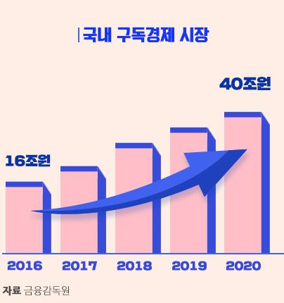
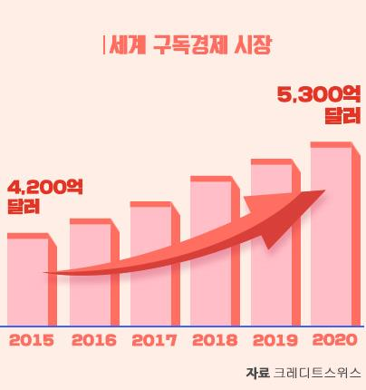
Part 2,
주제 선정 배경
- 국내외 시장 분석
국내 구독경제시장
세계 구독경제 시장

Slide 9
Part 2,
주제 선정 배경
- 구독형 플랫폼 선택 이유
구매에서 경험으로
코로나 19가 불러온 비대면 생활
소비자와 기업 Win-Win
저성장 경제불황으로 상품 구매보다 저렴한 가격에 서비스를 경험하는 쪽으로 소비성향 변화
비대면 서비스가 가능한
구독서비스는 코로나-19의
소비형태에 적합
소비자는 시간과 비용 절감
기업은 안정적이고 반복적인 수입 창출

Slide 10
Part 1,
주제 선정 배경
② 포스트 코로나 19 와 주식투자 열풍

Slide 13
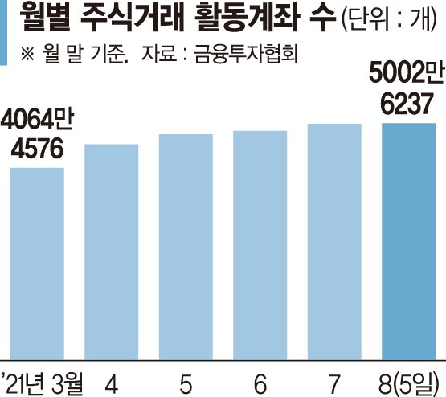
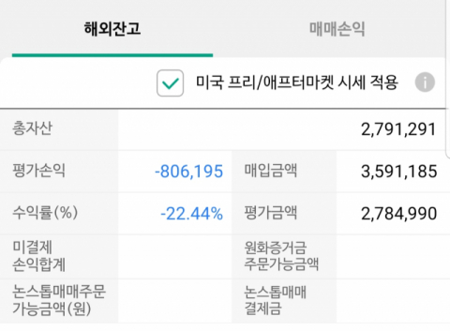
Part 2,
주제 선정 배경
- 주식 투자 열풍

Slide 14
Part 2,
주제 선정 배경
- 주식 투자 열풍에 따른 손실 원인
COVID-19 주식 열풍
근거없는 투자로 인한
남들이 하니까
나도 해볼까?
주위사람들이 다 산다
손실
가치분석 없이 감으로

Slide 15
Part 3,
서비스 제안
- 구독형 금융 투자 플랫폼
ⓒSaebyeol Yu. Saebyeol’s PowerPoint

Slide 16
쉽게 가치투자
주린이도
할 수 있는 플랫폼

Slide 17
Part 3,
서비스 제안
- 구독형 금융 투자 플랫폼
금융투자 플랫폼
매일 아침 관심 종목
투자 정보(이슈, 뉴스) 제공
일일
투자정보제공
이제 주식투자 초보도
감투자가 아닌
누구나 쉽게 가치투자로!
퀀트분석 기반
본인이 원하는 투자방식에 따라 종목 추천
퀀트 분석
나만의
투자알고리즘

Slide 18
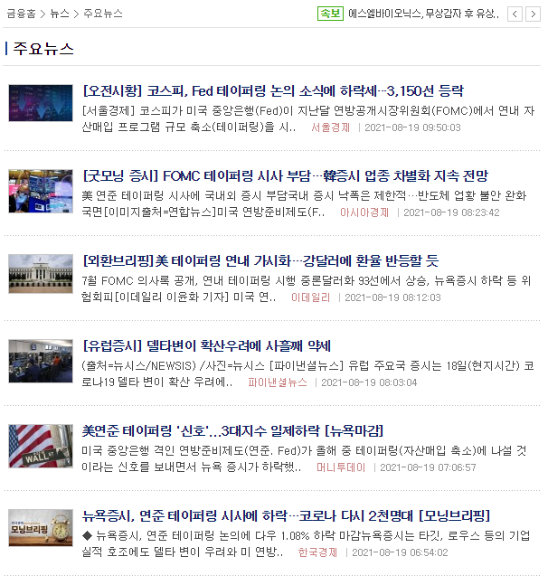
Part 3,
서비스 제안
- 구독형 금융 투자 플랫폼
일일
투자정보제공
본인이 선택한 투자종목에 대한
일일 뉴스, 이슈, 주시 등/하락을
제공함으로써,
개장 시황에 대한
정보제공
매일 아침 관심 종목 투자 정보(이슈, 뉴스) 제공

Slide 19
Part 3,
서비스 제안
- 구독형 금융 투자 플랫폼
퀀트분석
ROA
BPS
EPS
ROE
시가
총액
당기
순이익
PER
PBR
순자산
퀀트 분석
백테스팅
추천 종목
선별
종목 추천
이제 주식투자 초보도 감투자가 아닌
누구나 쉽게 가치투자로!
3~5년 과거데이터를 통한 수익률 분석
고수익률 상위 20개
선별
사용자에게 추천

Slide 20
Part 3,
서비스 제안
- 구독형 금융 투자 플랫폼
ROA
BPS
EPS
ROE
시가
총액
당기
순이익
PER
PBR
순자산
퀀트분석
나만의
투자알고리즘
퀀트분석 기반
본인이 원하는 투자방식에 따라 종목 추천
사용자 원하는 알고리즘 선택을 통한
백테스팅 수익률 분석 서비스 제공

Slide 21
Part 4,
유사 서비스 분석
ⓒSaebyeol Yu. Saebyeol’s PowerPoint

Slide 23
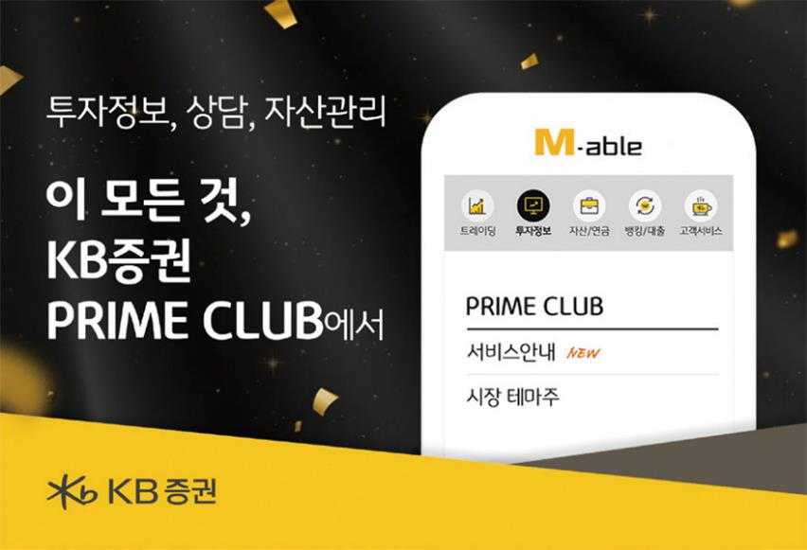
Part 4,
유사 서비스 분석
- 구독형 금융 플랫폼 종류

Slide 24
Part 4,
유사 서비스 분석
- KB증권 프라임 클럽
1. 레드, lite 두가지 운용
- 각 등급에 따라 상이한 정보제공
2. 오늘이 추천주 제공
- 전문 애널리스트가 제공하는 투자정보 제공
3. 증권방송 제공
- 유튜브를 통한 투자전략, 개장 시황방송등
투자 흐름 제공
4. 전문가상담, 로보어드바이저 제공

Slide 25
Part 4,
유사 서비스 분석
- KB증권 프라임 클럽
단점1
전문가의 분석결과에 의존해야 하는 투자
단점2
내가 원하는 관심을 가지는 종목에 대한 정보를 얻기 힘듬

Slide 26
Part 4,
유사 서비스 분석
- 주제 설정 방향
YB 금융 투자 플랫폼
KB 프라임 클럽
일일 정보제공
종목 추천
로보 어드바이저
증권 방송 제공
애널리스트 상담
구독형 금융 투자 플랫폼
일일 정보제공
퀀트 투자 알고리즘
단순 유튜브 연동으로
사용자 선택 투자 정보제공
유지
개선
삭제
추가

Slide 27
THINK.

